Slide 1
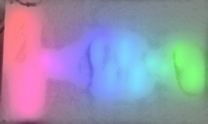

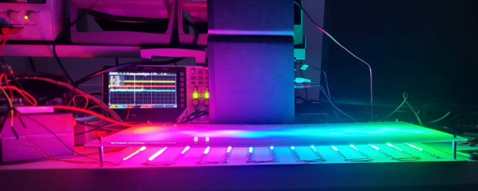
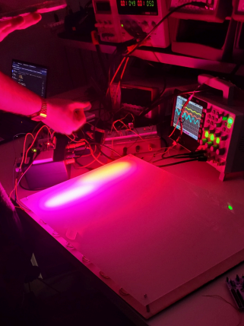
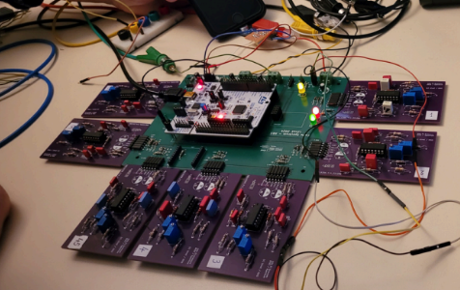
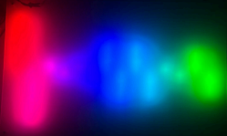
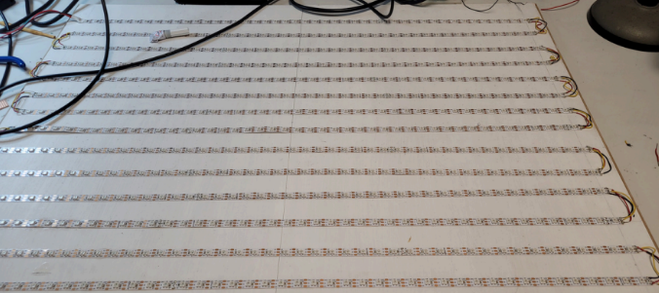
2023-2024
| INGRID BEVILLARD
| CHRISTOF DIJKSTRA
| MAXENCE DROUIN
| ORIANE KOELLSCH
| APOLLINE GUTH
| MARIE-CAPUCINE POMEAU
SPECTRUM
https://lense.institutoptique.fr/
Réalisation d’une œuvre interactive
du son . . .
Onde acoustique
Micro
Passe-Bande 1
Quantification
Niveau élevé
Affichage
Somme
de notes
Passe-Bande 2
Réglage
Intensité
…
Traitement Numérique
Niveau faible
1 note = 1 fréquence
Découpage fréquentiel
Passe-Bande 7
Détection niveau
Bande 1
Bande 2
Bande 7
Rayonnement électromagnétique
Réglage
Volume
. . . à la lumière
Quand l’ingénierie rencontre l’art
de l’idée . . .
Tableau
Son
Interaction
Lumière
1 carte mère
3 modes
Analyzer interaction avec le son
Démo
Screensaver
7 filtres
Travail collaboratif
6 étudiant.es
1 artiste
1 ingénieur
630 LEDs
. . . au prototype
1 laboratoire expérimental
Un projet
Arts et Sciences
Encadré par
http://artsetsciences.institutoptique.fr/
| ERIC MICHEL / Artiste Lumière
| JULIEN VILLEMEJANE

